Slide 1
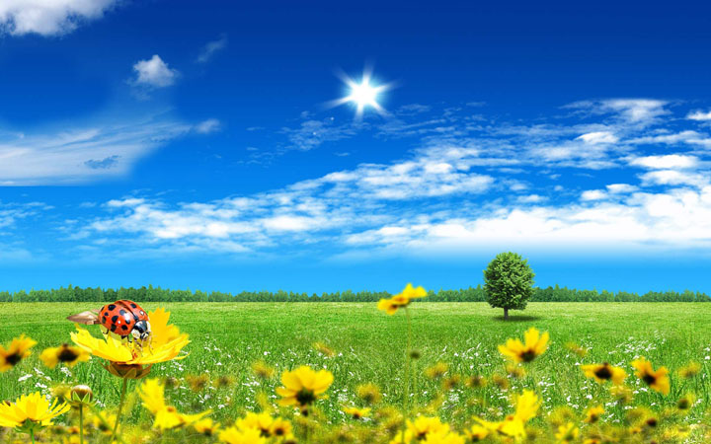

1. Ổn định tổ chức: Hát bài: “ Mùa hè đến”

Slide 2


Cô đọc bài thơ kết hợp nhạc không lời- cử chỉ điêụ bộ
Mùa hạ tuyệt vời
Mùa hạ tuyệt vời Bằng lăng đang hé mở Phượng rung rinh mắt cười Ve đâu đấy lấp ló Ca muôn khúc nhạc vui. Trời cao và xanh thế Nắng dọi khắp muôn nơi Như những sợi chỉ nhỏ Để nối đất với trời Ôi, mùa hạ tuyệt vời Cho em bao mơ ước. Phạm Hưng Long

Slide 3

2. Phương pháp- hình thức tổ chức:
Cô giới thiệu bài thơ: “ Mùa hạ tuyệt vời”
tác giả Phạm Hưng Long

Slide 4
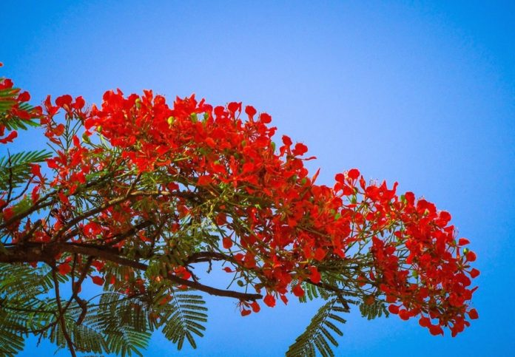
Thơ: Mùa hạ tuyệt vời

Slide 5
Bằng lăng đang hé nở
Phượng rung rinh mắt cười

Slide 6
Ve đâu đó lấp ló
Ca vang khúc nhạc vui

Slide 7
Trời cao và xanh thế
Nắng dọi khắp muôn nơi

Slide 8
Như những sợi chỉ nhỏ
Để nối đất với trời.

Slide 9
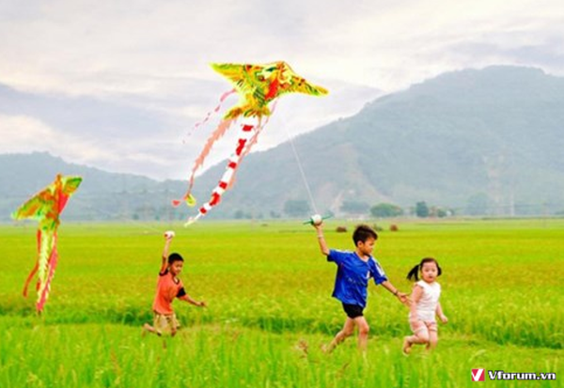
Ôi mùa hạ tuyệt vời
Cho em bao mơ ước

Slide 10

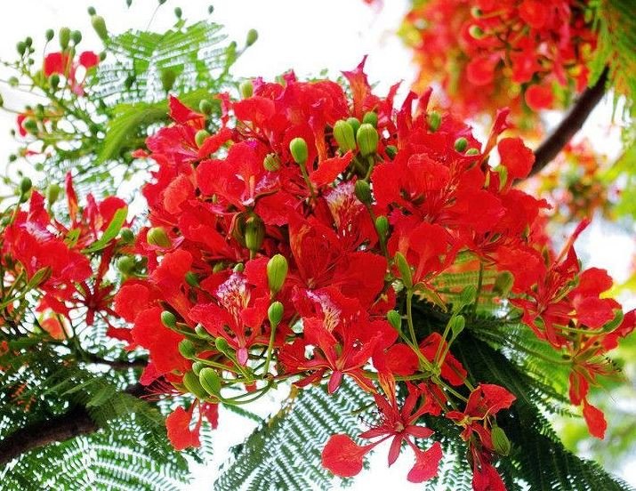
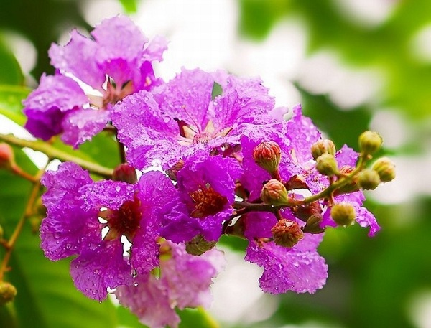
Đàm thoại- trích dẫn:
Tên bài thơ? Tên tác giả?
Mùa hè hoa nào thường nở?
Nhà thơ đã ví các loài hoa đó sinh động như thế nào?

Slide 11
Bằng lăng đang hé nở
Phượng rung rinh mắt cười

Slide 12

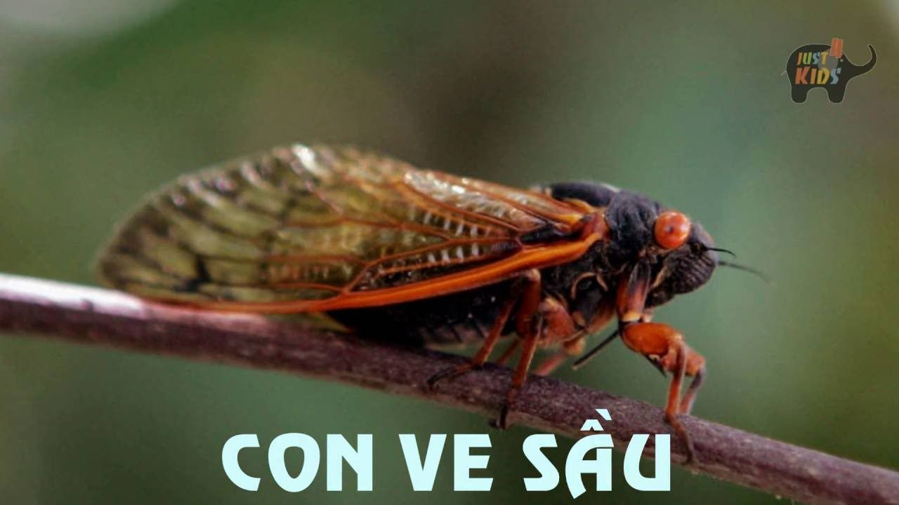
Con vật nào xuất hiện vào mùa hè?
Con ve kêu như thế nào?

Slide 13
Ve đâu đó lấp ló
Ca vang khúc nhạc vui

Slide 14
Nhà thơ ví nắng như thế nào?

Slide 15
Trời cao và xanh thế
Nắng dọi khắp muôn nơi
Như những sợi chỉ nhỏ
Để nối đất với trời.

Slide 16
Mùa hè đến mang đến các con những mơ ước gì?
Ôi mùa hạ tuyệt vời
Cho em bao mơ ước

Slide 17

Giáo dục: Trẻ biết được thời tiết mùa hè với nắng gió và rất nhiều loài hoa đẹp.Và mùa hè các bạn được đi tắm biển và thỏa sức vui chơi.

Slide 18

Dạy trẻ đọc thơ:
Cho cả lớp đọc cùng cô 2 lần.( Hướng dẫn trẻ đọc diễn cảm, nhấn mạnh vào các từ trọng tâm...)
Tổ đọc thơ.
Tổ đọc thơ nối tiếp.
Nhóm đọc thơ thi đua.
Cá nhân đọc thơ.
Cả lớp đọc thêm 1 lần.
Cả lớp đọc thơ to nhỏ theo yêu cầu của cô.

Slide 19

Hẹn gặp lại các con trong những tiết học sau!

